Slide 1













ＢＵＤＤＹ-INFO

Slide 2
設計概念
設計概念
ＢＵＤＤＹ-INFO
設計概念
OK
CANCEL
OK
CANCEL
OK
CANCEL
OK

Slide 3
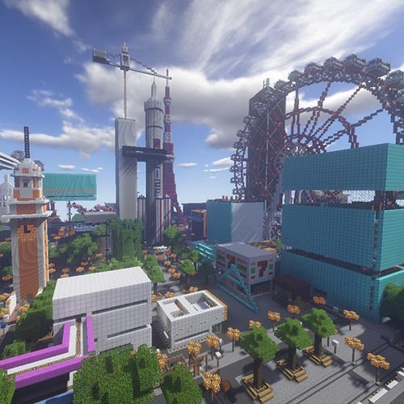

設計概念
http://專案背景
Buddy city
是由Mincraft遊戲引擎所開發的城市地圖 從一片荒蕪到高樓林立、從2012年開始
至今總耗費8年時間才有現今的風光明媚
ㄌ
8
年
2012
2018

Slide 4
設計概念
http://專案背景
BUDDY開發團隊邀請我們一起介紹展示成果
因此我們計畫將BUDDY市以旅遊觀光網頁來呈現
把虛擬世界帶到現實世界
BUDDY

Slide 5
設計概念
http://困難與需求
40%
40%
20%
素材層面
需要大量素材
設計層面
排版受到諸多侷限
技術層面
圖片軟體操作

Slide 6







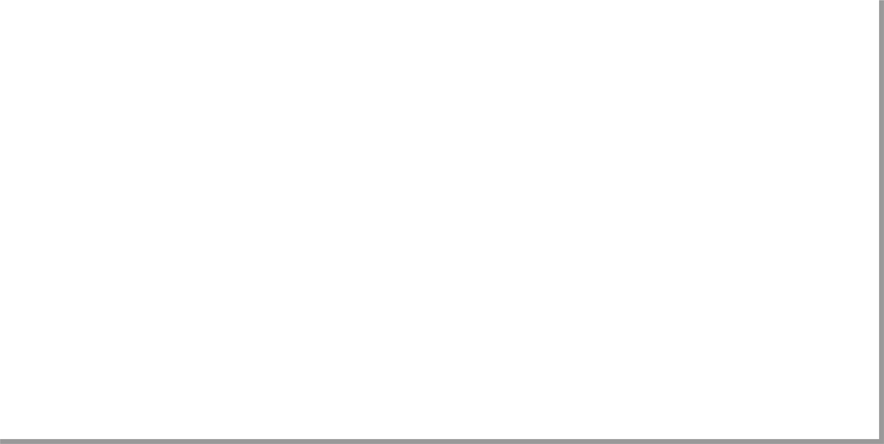






40%
40%
20%

Slide 7
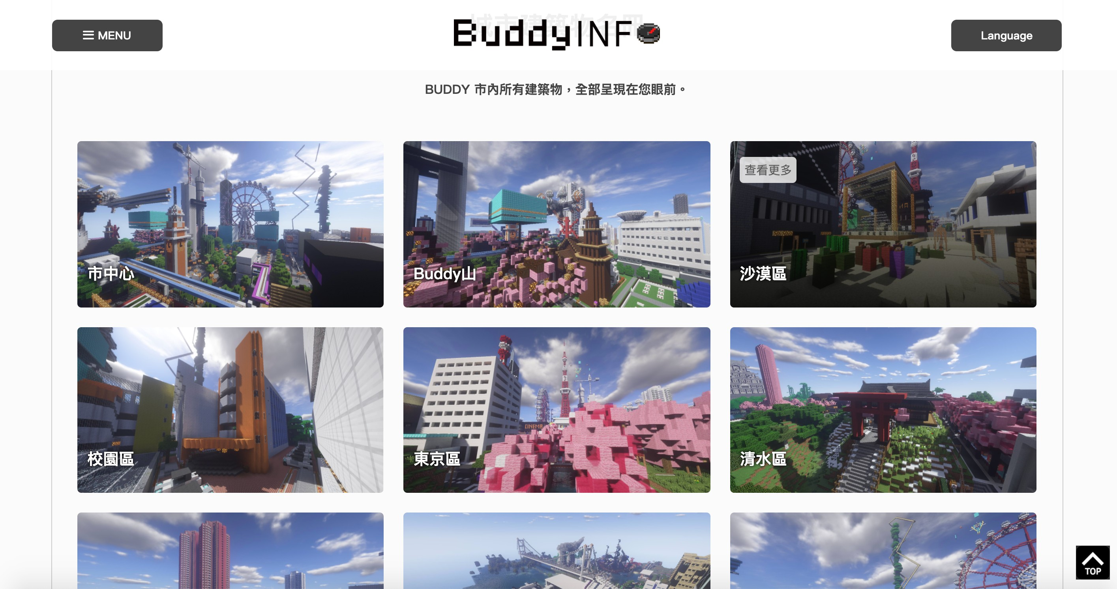
素材層面
觀光網頁需要大量的圖片素材
而Buddy內部全都是個人版權所有 我們必須申請護照
才能一一捕捉Buddy各隅

Slide 8







設計層面
大量的圖片與極少的文字
限制了我們排版的自由度與創意 又加上設計的難度
因此我們參考了大量的網站並將其做整合

Slide 9
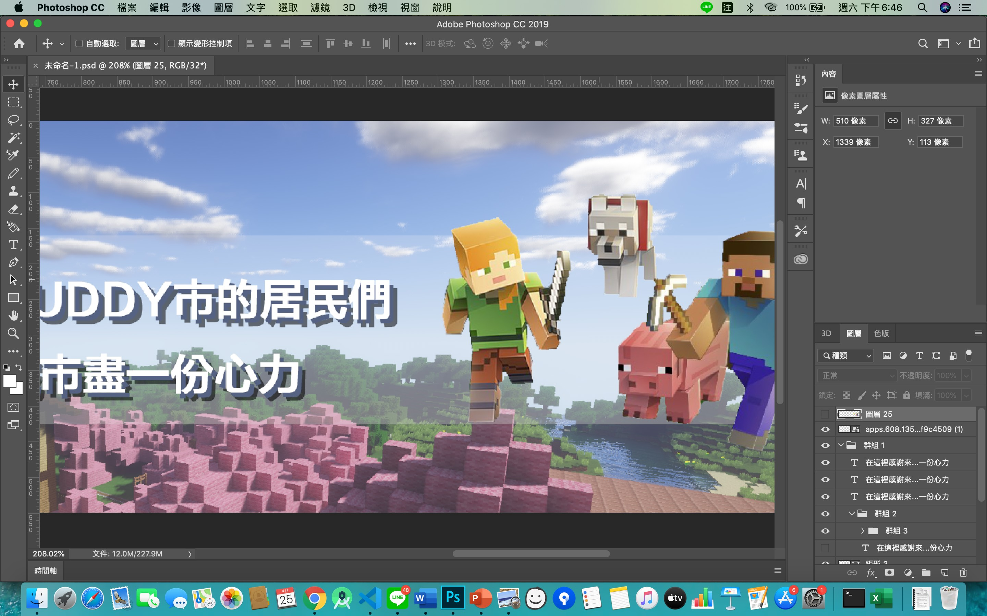
技術層面
由於版權問題
使用的圖片必須由我們親自來做 因非設計系出身
圖片編輯技術成了我們其次的難題
我們參考了許多線上教學才得以解決

Slide 10






ＢＵＤＤＹ-INFO
OK CANCEL
OK CANCEL
OK
CANCEL

Slide 11

































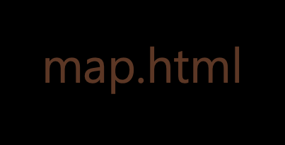



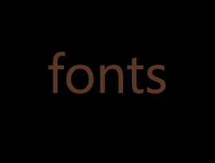
















































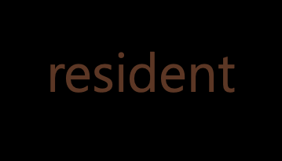









image
.jpg.png
（ Main Page圖 ）
（ javaScript檔 ）
js
.js
index.html
（ Main Page）
（ scss自動生成 不可修改）
style.css
map.html
./
fonts
.png
top&footer_css
top&fotter_style.css
（ ionicons圖 ）
（ 放置top和footer的css ）
image
.jpg.png
building_list
index.html
（ building_list Page圖 ）
（ building list Page）
style.css
image
.jpg.png
resident
index.html
（ resident Page圖 ）
（ resident Page）
style.css

Slide 13




ＢＵＤＤＹ-INFO
OK CANCEL
OK CANCEL
OK
CANCEL

Slide 14

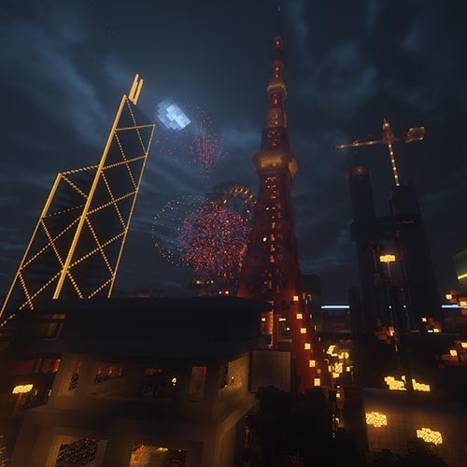
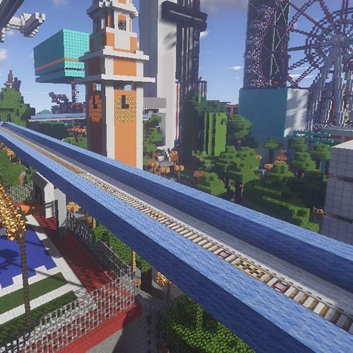

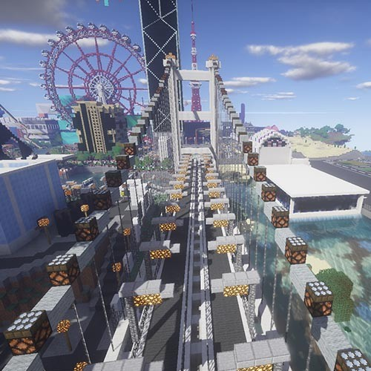
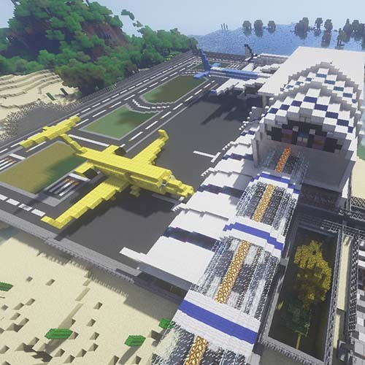


Slide 15

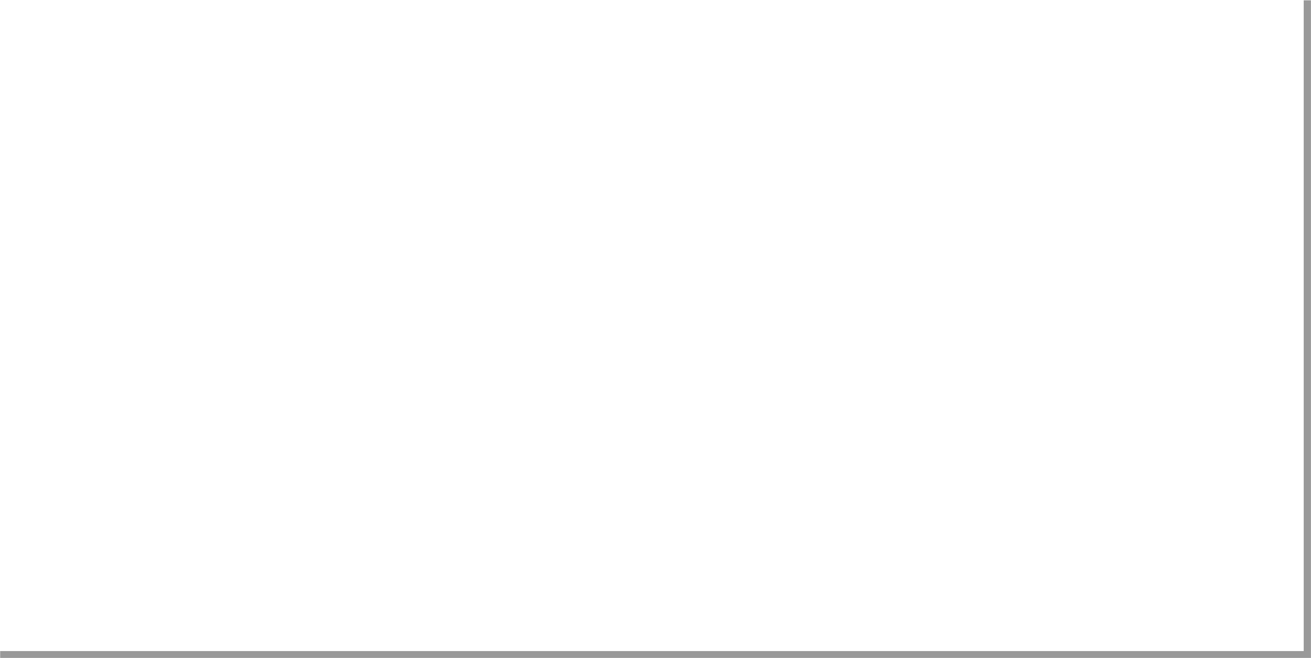














1
2
HOVER
NORMAL
使用灰階色調襯托出網頁豐富的圖片色彩 有別於傳統黑白兩色也不會使背景顏色單調 再利用灰色使人感到乾淨的特性
打造出操作便捷、舒爽的網頁
3
微軟正黑體 | 0123456789
微軟正黑體 | 0123456789
微軟正黑體 | 0123456789

Slide 16


ＢＵＤＤＹ-INFO
OK CANCEL
OK CANCEL
OK
CANCEL

Slide 17







Slide 18


ＢＵＤＤＹ-INFO
OK CANCEL
OK CANCEL
OK
CANCEL

Slide 19

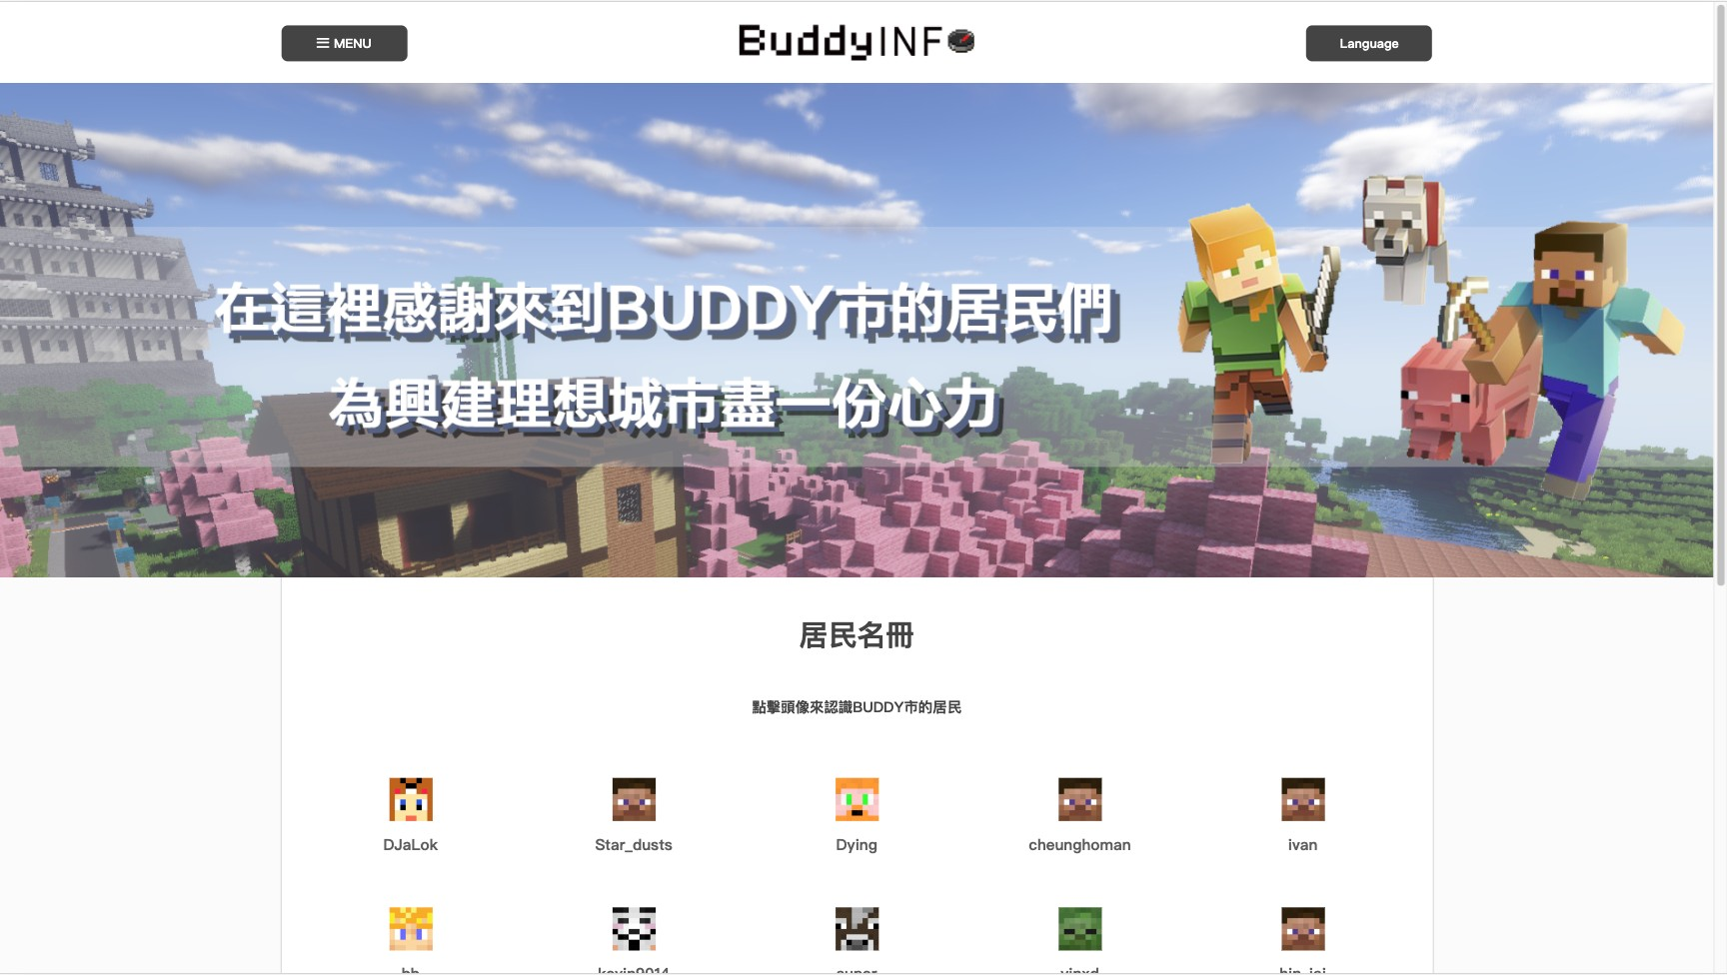
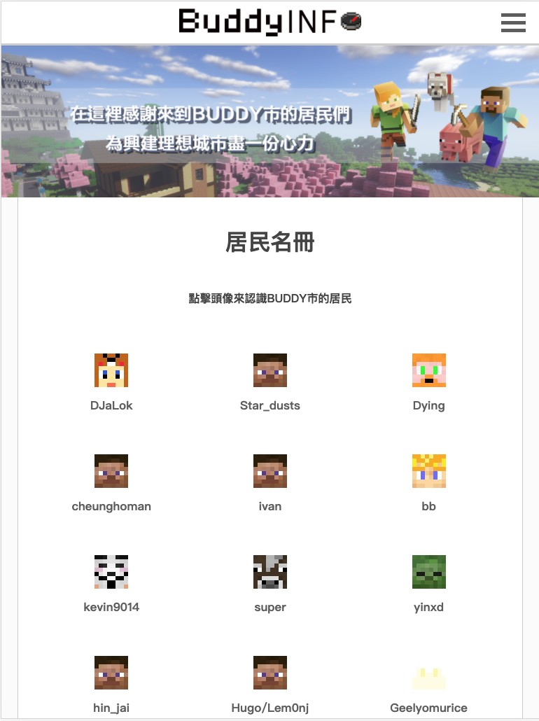
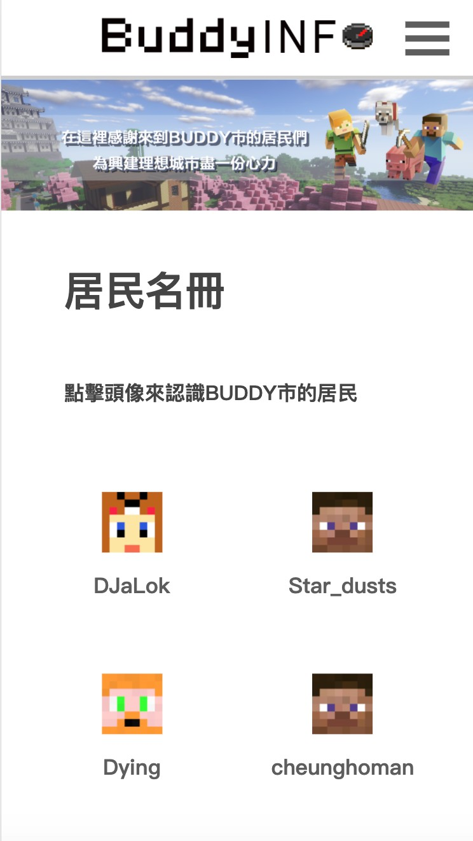







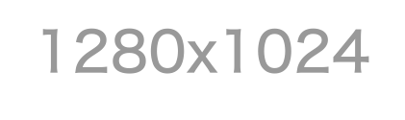

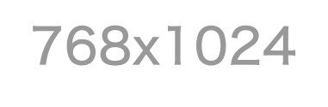

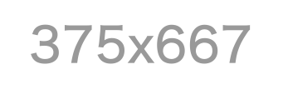
PC
iPad
iPhone8
（1280x1024）
（768x1024）
（375x667）

Slide 20




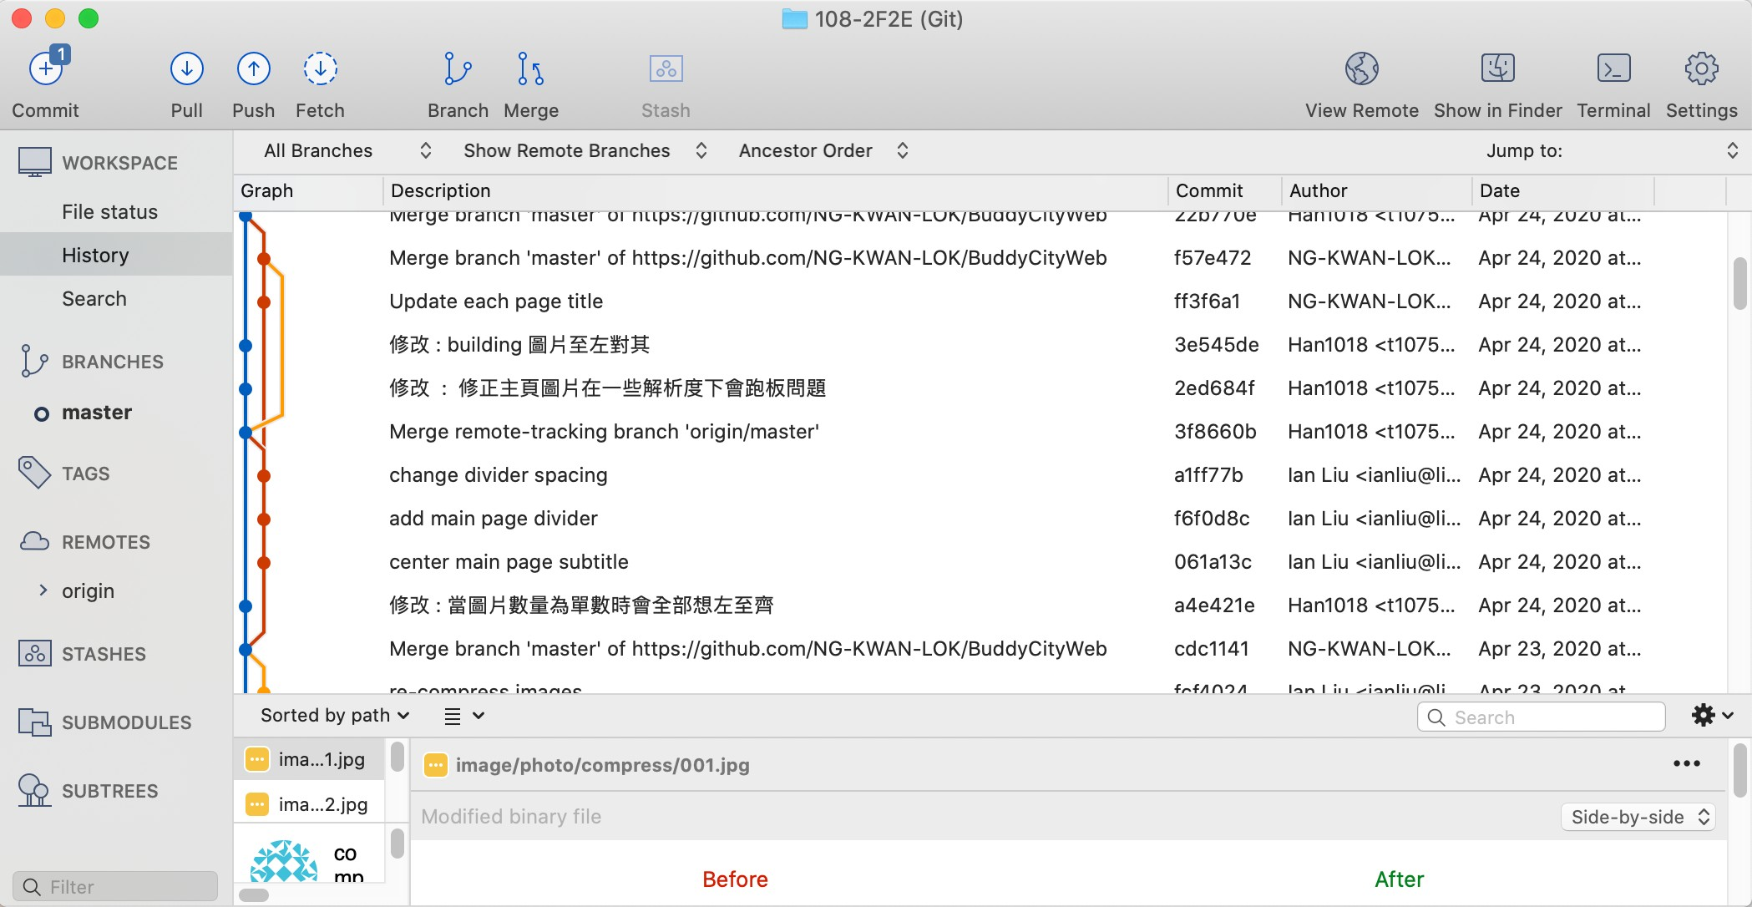
NG-KWAN-LOK / BuddyCityWeb

Slide 21


Slide 22











ＢＵＤＤＹ-INFO
OK CANCEL
OK CANCEL
OK CANCEL
OK
CANCEL

